Slide 1
Министерство образования, науки и молодёжной политики
Краснодарского края
Государственное автономное профессиональное
образовательное учреждение Краснодарского края
«Лабинский аграрный техникум»
Отчет
о реализации проекта (КИП-2016)
за 2019 год
«Модель сетевого взаимодействия «школа-техникум-предприятие» в рамках создания профориентационного аграрного кластера»

Slide 2
Цель деятельности инновационной площадки
Создание условий для координации потребностей аграрных предприятий региона в кадрах определенного уровня профессиональной подготовки.
Возможностью каждого обучающегося освоить определенный уровень профессии и специальности в рамках единой аграрной кластерной среды.

Slide 3
Задачи КИП-2016
Выявление основных компонентов модели интеграции профессионального и общего образования при организации системы аграрного кластера в г. Лабинске, Лабинском и близлежащих районов, определить их преемственность и взаимосвязь.
Обеспечение скоординированности действий техникума и работодателей по вопросам профориентации для повышения качества подготовки специалистов с профессиональным образованием различного уровня в рамках единой кластерной среды.
Разработка направлений развития профориентационной работы ГАПОУ КК ЛАТ.

Slide 4
Соответствие задачам федеральной и региональной образовательной политики
Социально-экономическое пространство
IV ступень
Эффективное трудоустройство
III ступень
Базовый уровень СПО+ДПО
II ступень
НПО + ДПО
I ступень
Предпрофильное образование
(7-9кл.)

Slide 5
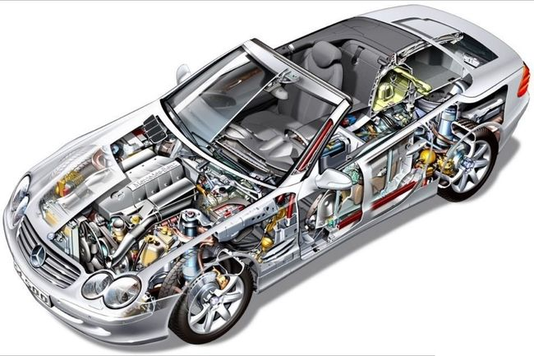
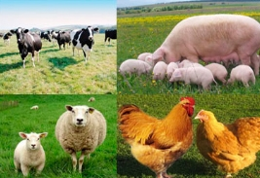
Программа элективного курса
«Агротехнологические
и информационные технологии в сельском хозяйстве»
Растениеводство
Информационные технологии
Устройство автомобилей
Животноводство

Slide 6
Участники сетевого взаимодействия
Управление образования Мостовского района
Управление образования Лабинского
района
АГРО
ПРЕДПРИЯТИЯ
Пилотный сетевой проект ГАПОУ КК ЛАТ
«АГРОТЕХПРОФИ»
МОБУ СОШ №22 станицы Чамлыкской
МОБУ СОШ №4
Г.Лабинск
МБОУ СОШ №16 село Унароково

Slide 7
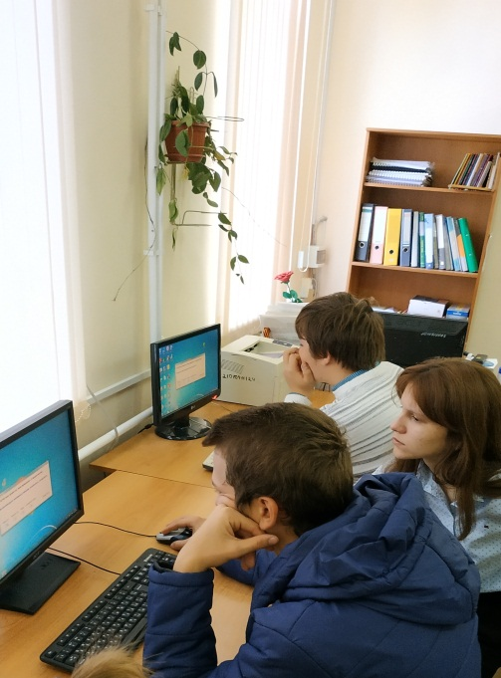
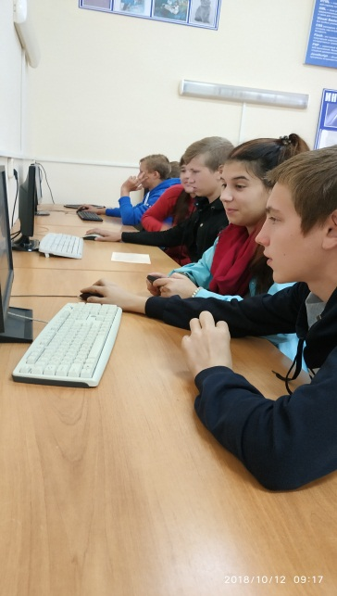
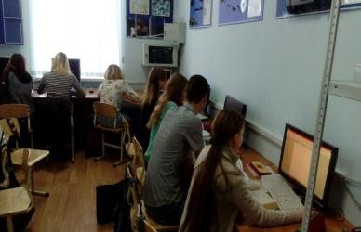
Внедрение интернет – технологий и электронных средств в практику профориентационной работы
Профтестирование
школьников

Slide 8
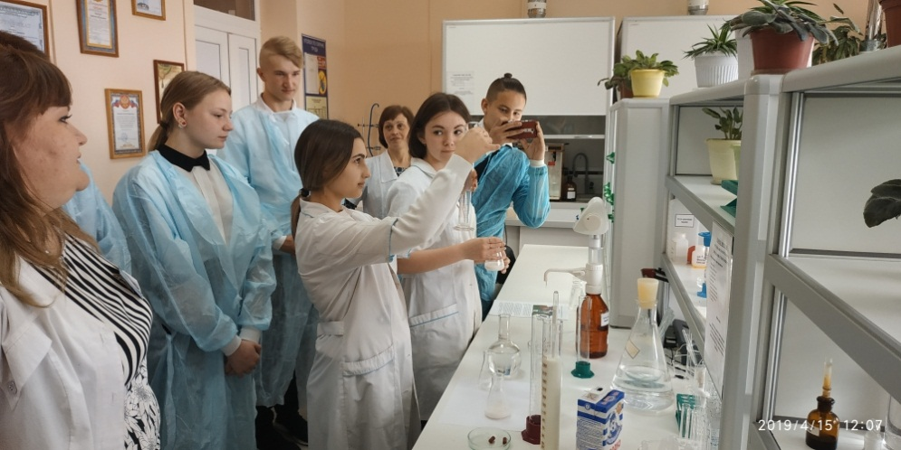
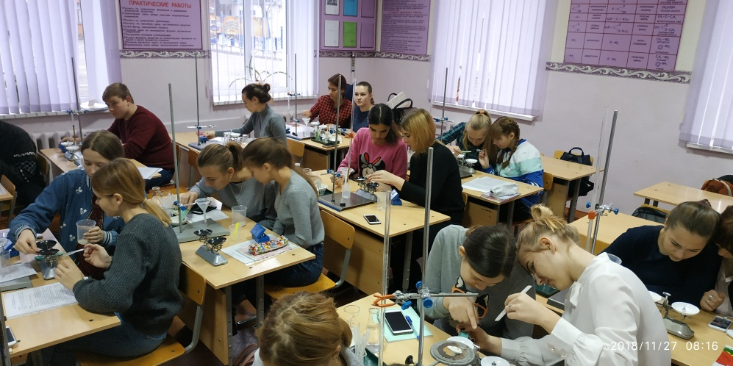
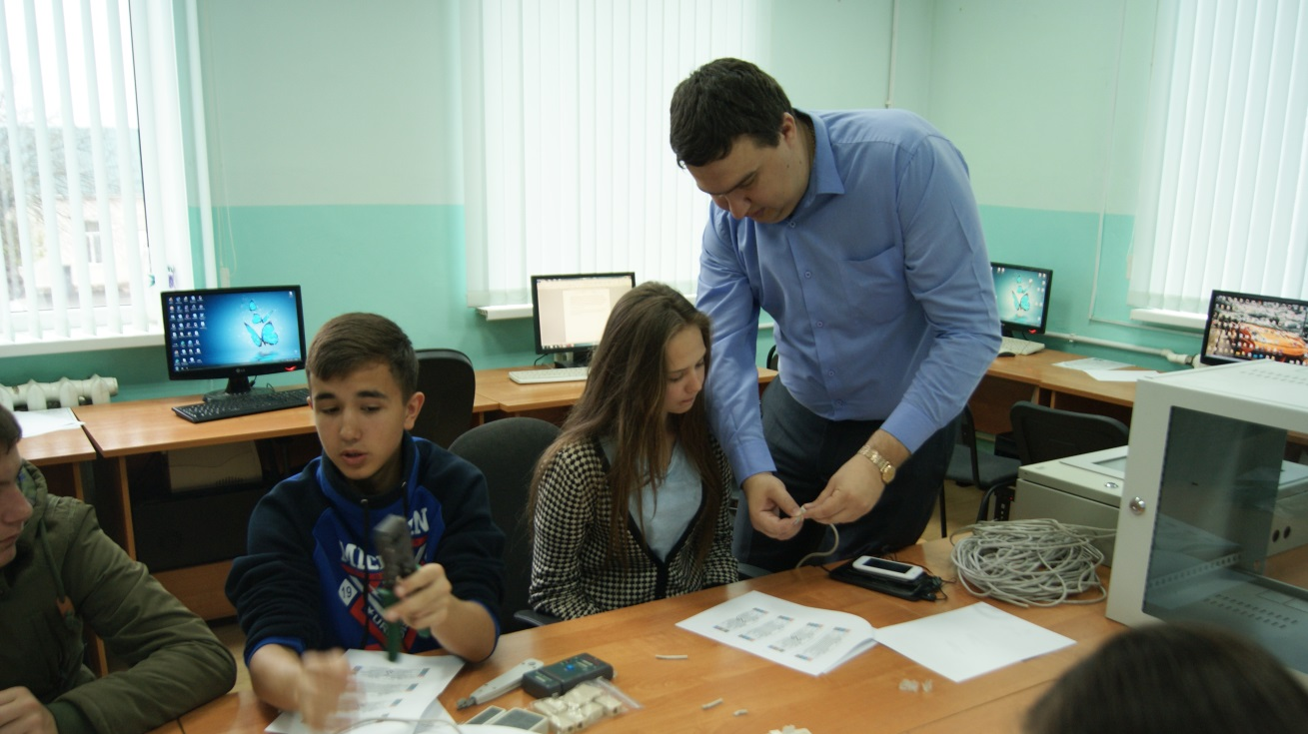
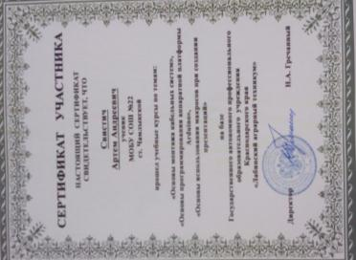
Реализация
программы элективного курса «Агротехпрофи»

Slide 9
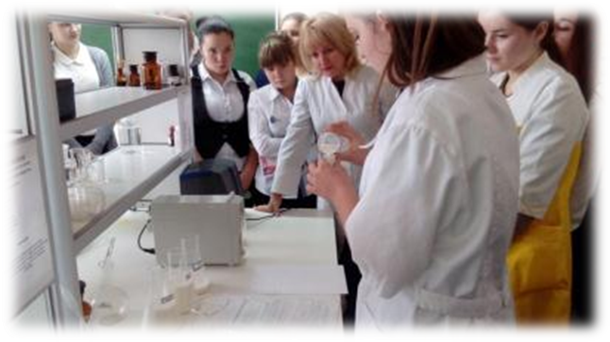
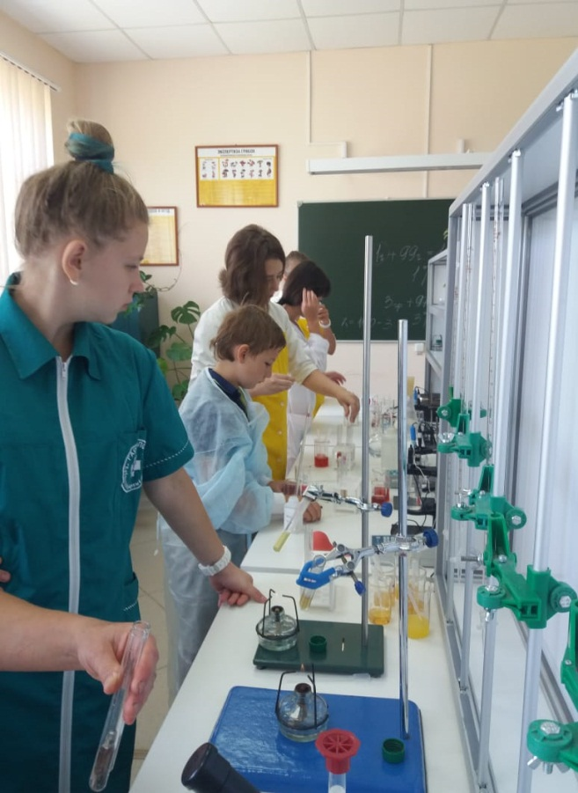
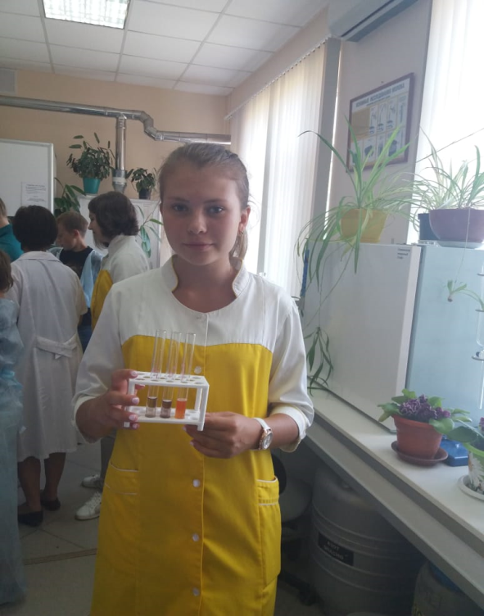
Предпрофильные
курсы:
«Лаборант
химического анализа»

Slide 10
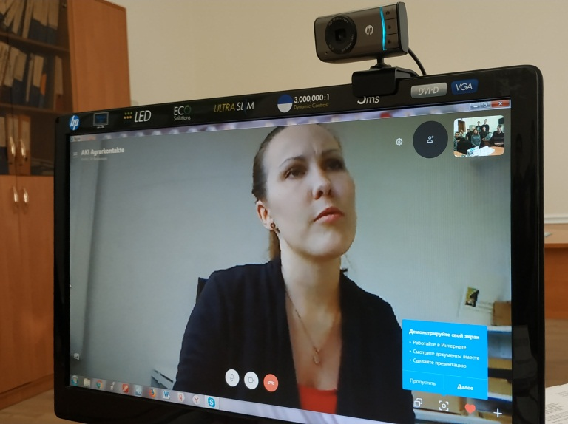
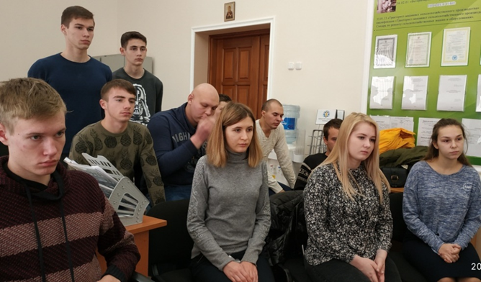
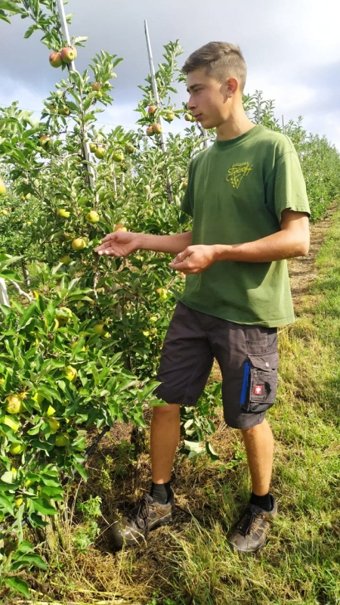
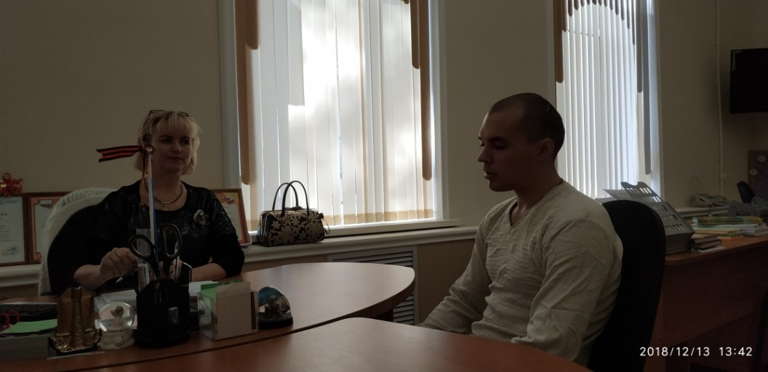
Результаты деятельности КИП
Международное сотрудничество

Slide 11
Мониторинг набора в техникум
Выполнение КЦП

Slide 12
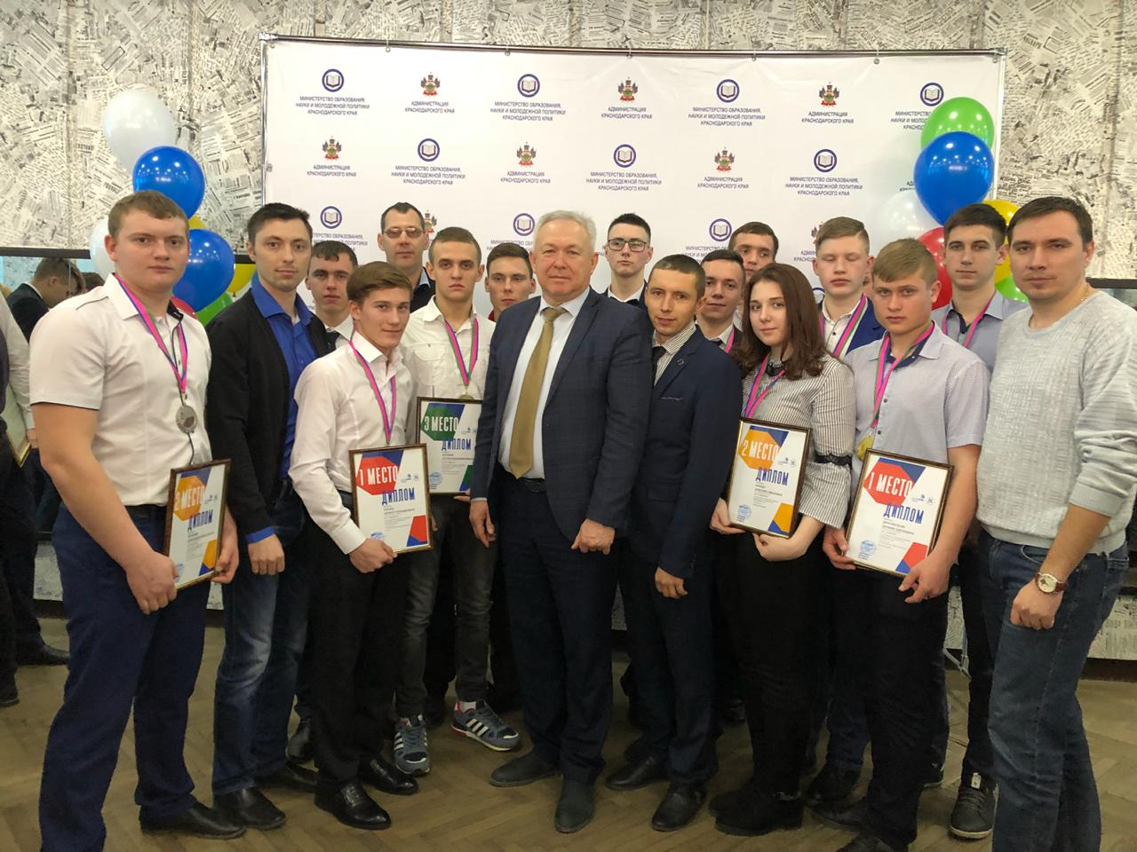
Результаты реализации программных мероприятий
Компетенция | Результат участия
Управление фронтальным погрузчиком | 1 место
Эксплуатация сельскохозяйственных машин | 2 место
Ветеринария | 2 место
Управление бульдозером | 2 место
Управление экскаватором | 2 место
Кузовной ремонт | 3 место
Ремонт и обслуживание легковых автомобилей | 3 место
Управление автогрейдером | 3 место
Управление экскаватором | 3 место
Ветеринария | Медальон за профессионализм

Slide 13
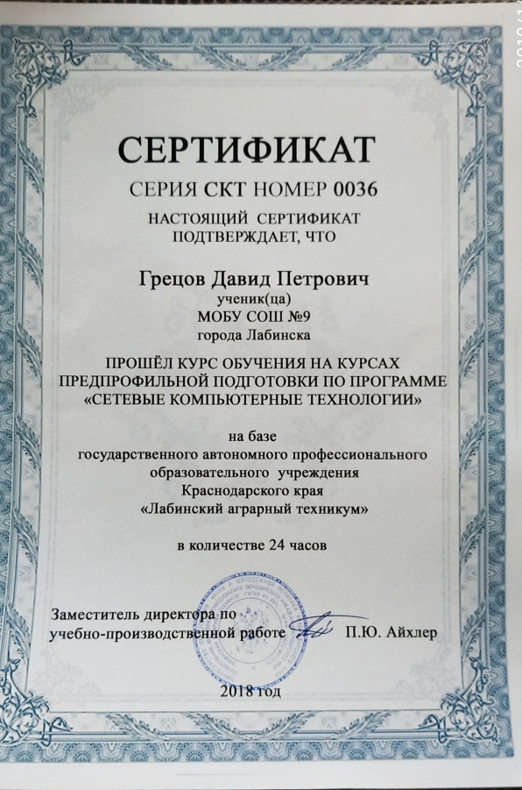
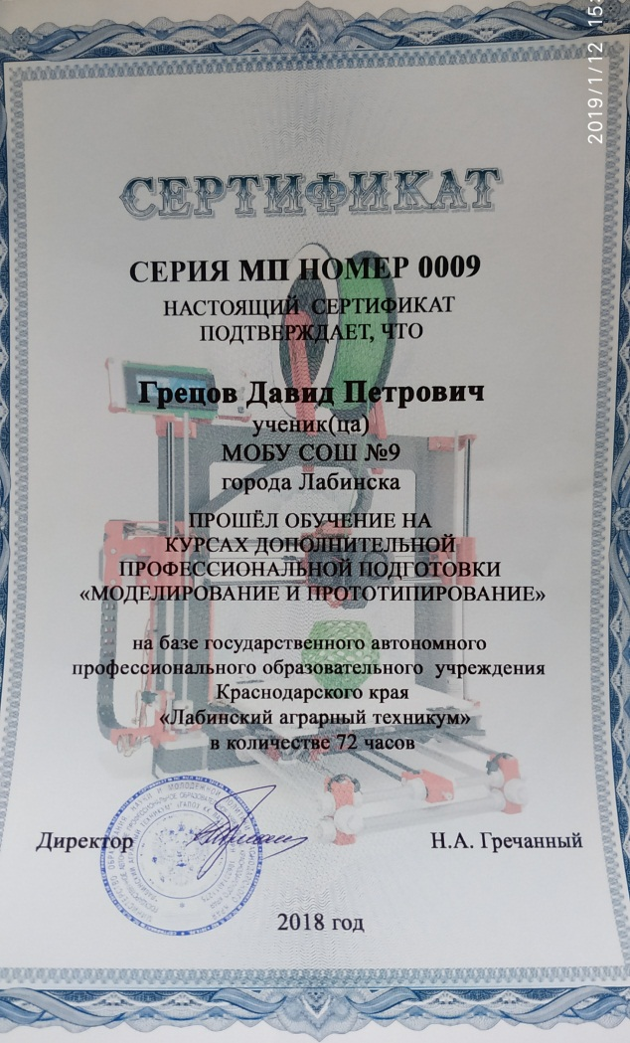
Методическое сопровождение КИП
Программа
элективного курса
ССЫЛКА на сайте ЛАТ о деятельности КИП:http://www.lat-labinsk.ru/index.php/sveden/1183-pilotnyj-proekt-agrotekhprofi

Slide 14
Организация сетевого взаимодействия
Договора о сетевом взаимодействии:
Договор о сотрудничестве в сфере профессионального образования и подготовки кадров ООО «Управляющая компания Агрохолдинг «Кубань», Усть-Лабинский район – генеральный директор Рогозин Леонид Викторович
Договор о сотрудничестве в сфере профессионального образования и подготовки кадров
АО фирма «Агрокомплекс» им. Н.И. Ткачева (ст. Выселки Краснодарский край) - генеральный директор Хворостина Евгений Николаевич
Договор о сотрудничестве в сфере профессионального образования и подготовки кадров ООО АФ «Сельхозобъединение-Галан» (ст. Константиновская, Курганинский район) – генеральный директор Галенко Николай Петрович

Slide 15
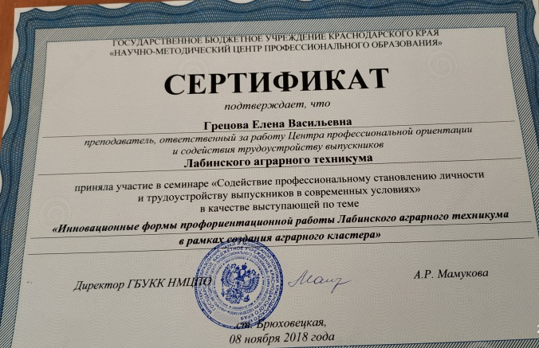
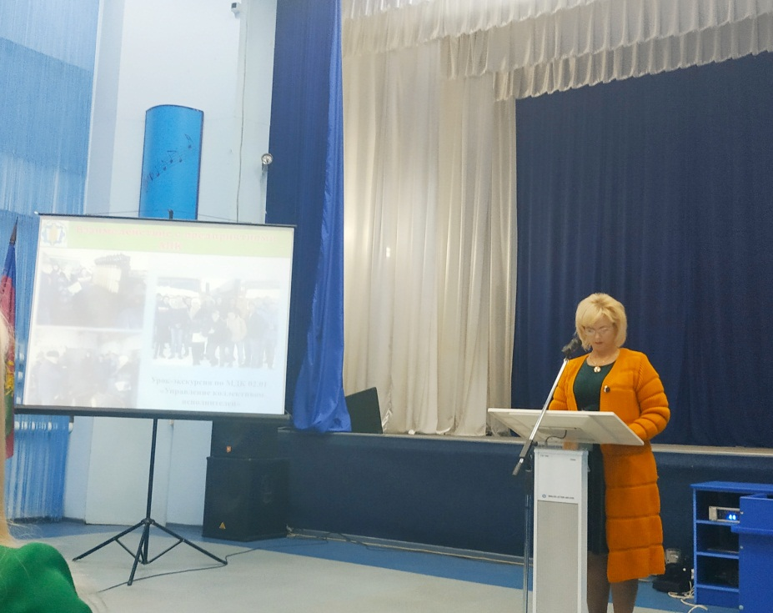
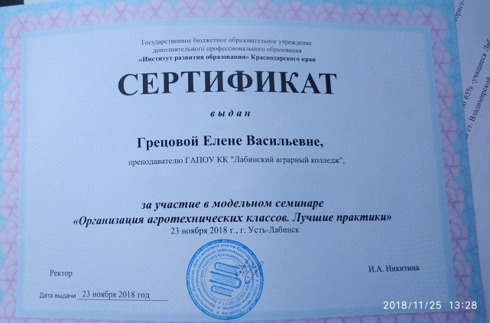
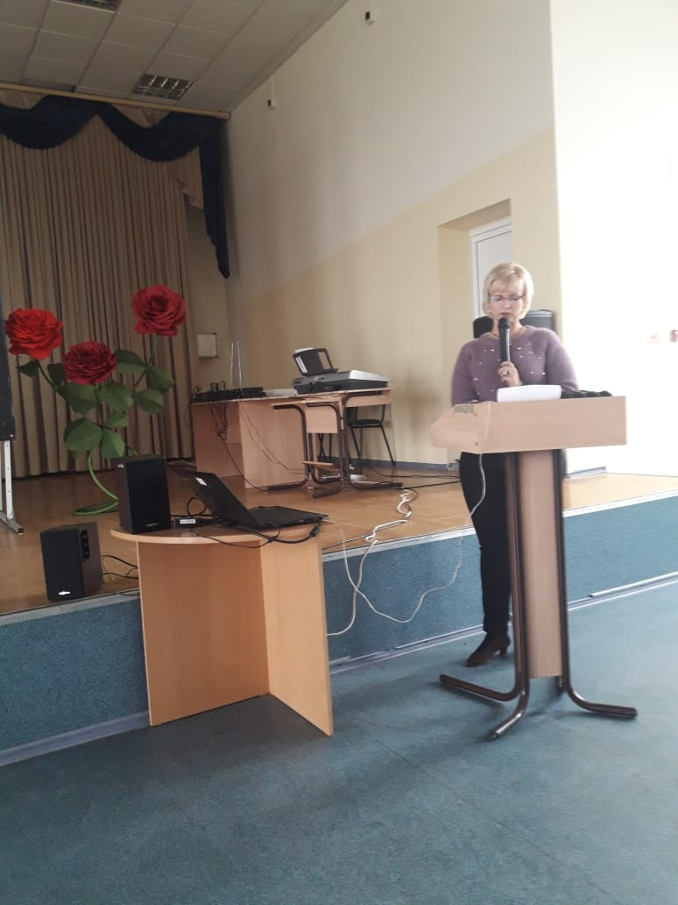
Апробация и диссеминация результатов деятельности КИП
Участие в краевом семинаре
ст. Брюховецкая
Участие в модельном семинаре «Организация агротехнических классов. Лучшие практики»

Slide 16
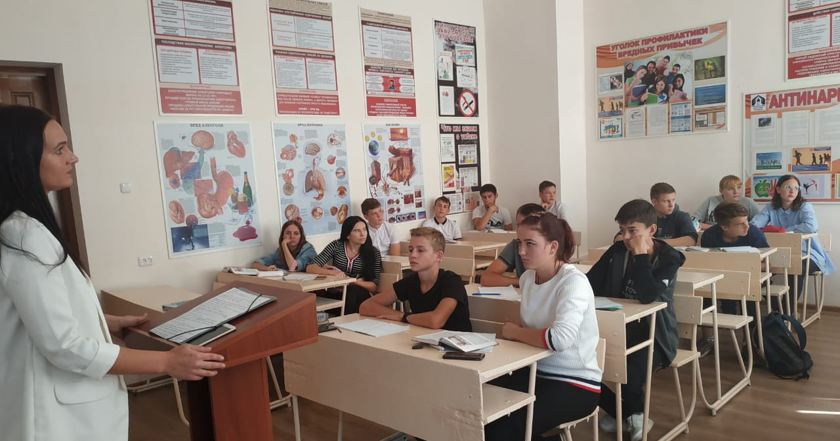
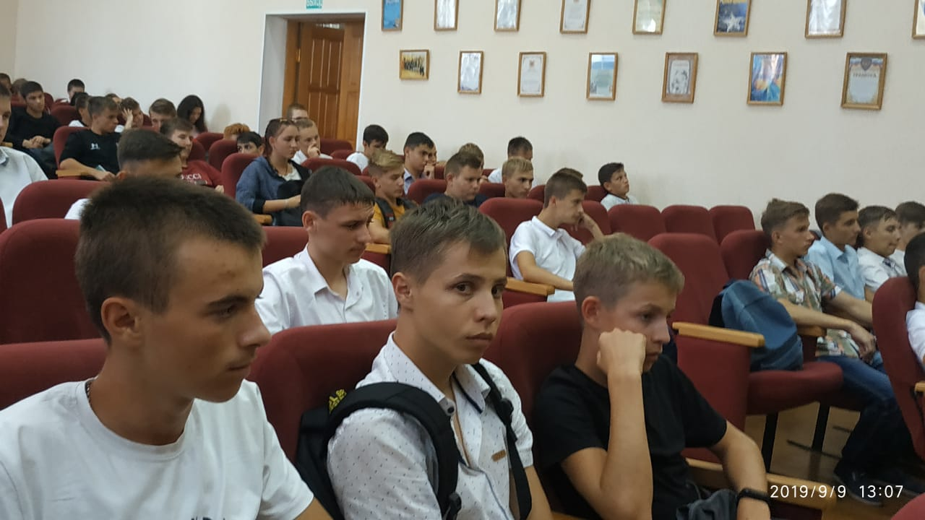
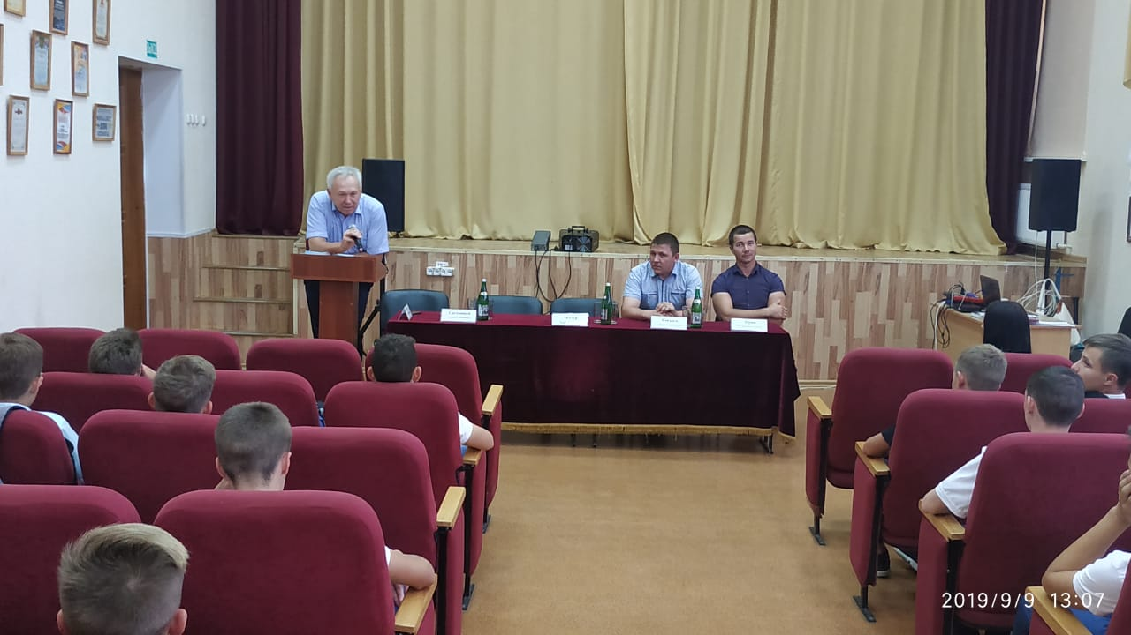
Результаты деятельности КИП
Сетевое взаимодействие
«МАОУ СОШ № 13,14,15
-ГАПОУ КК ЛАТ
- предприятие ООО «Сельхозобъединение-Галан» Курганинского района»
День открытых дверей для работодателей и школьников

Slide 17
Модель сетевого взаимодействия «школа-техникум-предприятие» в рамках создания профориентационного аграрного кластера
Участники сетевого взаимодействия
Предприятия аграрного кластера Лабинского района
Управление образования Лабинского района
Социально-экономическое
но
ПРОСТРАНСТВО
Центр занятости населения
ЦЕНТР ПРОФЕССИОНАЛЬНОЙ ОРИЕНТАЦИИ И СОДЕЙСТВИЯ ТРУДОУСТРОЙСТВУ ВЫПУСКНИКОВ
Школы
Высшие образовательные учреждения
Эколого-биологический центр
г. Лабинска
Зарегистрированный союз «АграрКонтакте Интернациональ»
г.Штутгарт (Германия)
ПРОСТРАНСТВО
Дома детского творчества
г. Лабинска, п. Мостовского и ст. Ярославской
Информационно-
технологическое

Slide 18
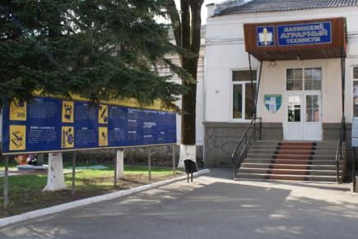
Спасибо за внимание!
Адрес техникума: 352500, г. Лабинск, Краснодарского края,
ул. Селиверстова, 26,
Тел. приемной комиссии: 8 (861-69)3-29-81.
e-mail:lsxt2006@yandex.ru
Сайт: www/lat-labinsk.ru

